Slide 1

Witamy w
BrAInXcellent

Slide 2

BrAInXcellent to innowacyjny dodatek do Microsoft Excel, który integruje sztuczną inteligencję (AI) z arkuszami kalkulacyjnymi.
Cel: Automatyzacja analizy danych, uzupełnianie pustych komórek oraz zaawansowane przetwarzanie tekstu.
Zastosowanie: Dla analityków, finansistów, naukowców i innych użytkowników Excela.

Slide 3
Przegląd funkcjonalności
Główne możliwości systemu:
Automatyczne uzupełnianie danych: AI wypełnia puste komórki na podstawie kontekstu.
Analiza tekstu i danych: Klasyfikacja, podsumowania, interpretacja zapytań.
Integracja z Excel Online i Desktop: Działa bez dodatkowego oprogramowania.
Modularna architektura: Łatwe rozszerzanie i aktualizacje.
Schemat działania:
Użytkownik uruchamia dodatek w Excelu.
System odczytuje dane z arkusza (np. nagłówki, sąsiednie komórki).
Wysyła zapytanie do modelu AI (OpenAI GPT).
Otrzymane wyniki są automatycznie wpisywane do arkusza.

Slide 4

Architektura Systemu
Komponenty BrAInXcellent:
Frontend
Technologie: React, TypeScript, Office.js (Excel JavaScript API).
Funkcje:
  Panel boczny w Excelu do wyboru danych.
  Komponenty: HeaderSelector, TextInsertion, SubmitButton.
  Zarządzanie sesją (AuthContext, WorkbookContext).

Slide 5

Architektura Systemu
API Backend
Technologie: Python (Flask), REST API.
Funkcje:
1.Odbiera zapytania z frontendu.
2.Przekazuje dane do modułu AI.
3.Formatuje odpowiedzi dla Excela.

Slide 6

Moduł AI
Technologie: OpenAI LLM (GPT), klasyczne modele ML (np. regresja logistyczna), Pandas.
Funkcje:
  Analiza tekstu (podsumowania, klasyfikacja).
  Generowanie odpowiedzi na podstawie kontekstu.

Slide 7

Pliki pomocnicze
Konfiguracja: .env (klucze API), webpack.config.js.
Środowisko: Python venv, zależności (package.json).

Slide 8

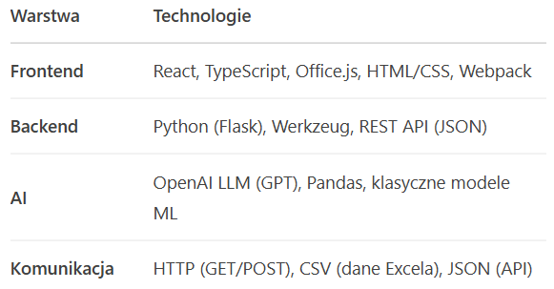
Wykorzystane technologie

Slide 9
Zalety BrAInXcellent
1.Bezproblemowa integracja – działa w Excel Online i Desktop.
2. Oszczędność czasu – automatyzacja żmudnych zadań.
3.Elastyczność – obsługa danych tekstowych i liczbowych.
4.Bezpieczeństwo – klucze API ukryte w backendzie.
5.Gotowość na chmurę – architektura umożliwia skalowanie.

Slide 10
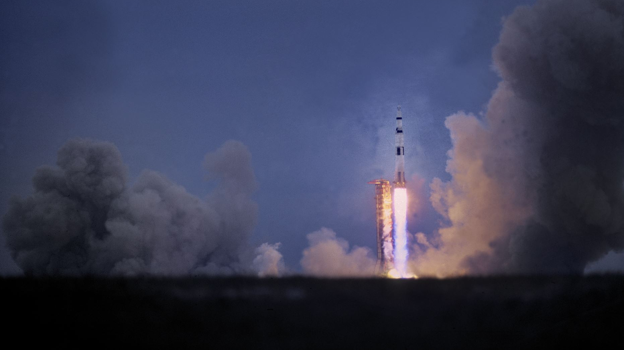
Przebieg działania – krok po kroku
Uruchomienie dodatku:
Użytkownik otwiera Excel i włącza panel boczny BrAInXcellent.
Wybór danych:
Zaznacza komórki do analizy (np. puste pola).
Wysłanie zapytania:
Dane są przesyłane przez backend do modelu AI.
Przetwarzanie przez AI:
Model GPT generuje odpowiedzi na podstawie kontekstu.
Wprowadzenie wyników:
System automatycznie wypełnia komórki w Excelu.

Slide 11

BrAInXcellent to profesjonalne narzędzie dla użytkowników Excela, które:
Łączy moc AI z prostotą arkuszy kalkulacyjnych.
Eliminuje ręczne wpisywanie danych.
Zapewnia modularność i łatwość rozwoju.
Dalszy rozwój:
Rozszerzenie o analizę obrazów w Excelu.
Integracja z innymi modelami AI (np. Llama 2).

